Slide 1

PLANIFICACIÓN NUTRICIONAL ASISTIDA POR IA: DESARROLLO DE UN SISTEMA DE SUGERENCIA DE DIETAS SALUDABLES
Jhonatan Andrés Ortega Jhon Ángel Fuentes

Slide 2

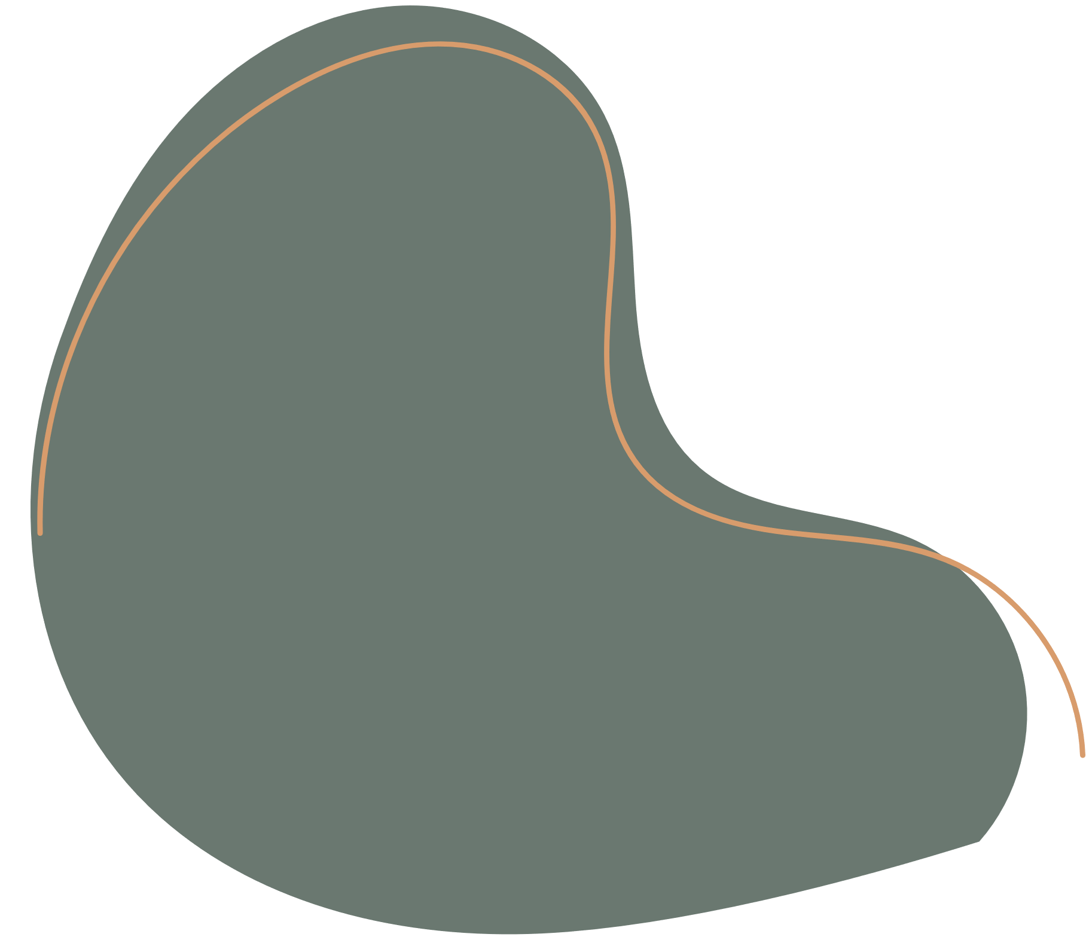

MODELO
4+1 VISTAS
Vista Lógica
Vista De Componentes
Vista De Procesos
Vista Física
Escenario

Slide 3
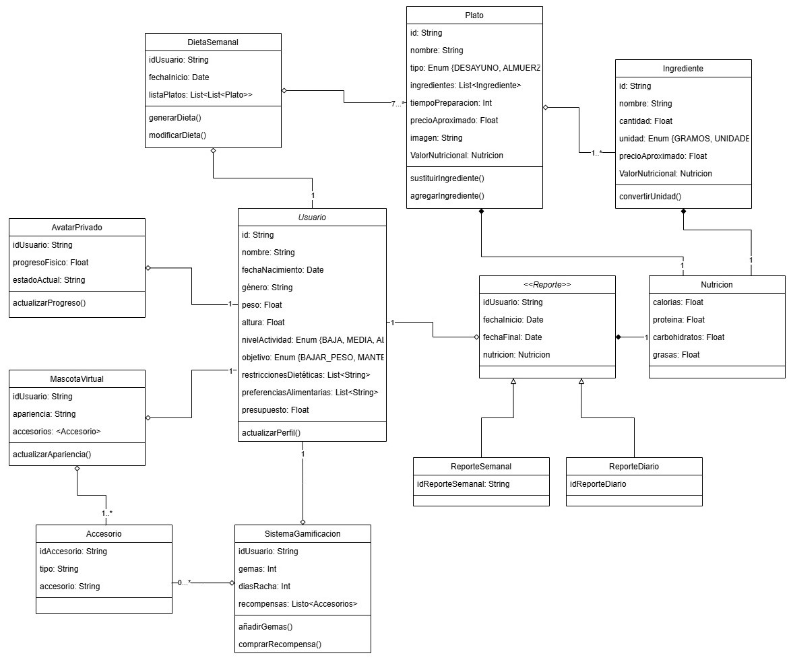
VISTA LÓGICA
La vista lógica representa los elementos clave del dominio y sus relaciones, con un enfoque en la personalización del usuario y el seguimiento nutricional. El Usuario es el eje central, con atributos personales, restricciones alimenticias, preferencias y metas de salud. Se relaciona con componentes como la DietaSemanal, que contiene múltiples Platos compuestos por Ingredientes, todos asociados a información nutricional. Además, el sistema integra gamificación mediante una MascotaVirtual, personalizable con Accesorios, y un módulo de SistemaGamificación que otorga recompensas. Los Reportes permiten el seguimiento del progreso nutricional, y el AvatarPrivado refleja el avance físico del usuario. Este diseño refuerza la experiencia personalizada y gamificada, priorizando la adaptabilidad y el acompañamiento constante.

Slide 4
VISTA DE LÓGICA – CATÁLOGO DE ELEMENTOS Y RELACIONES
Elemento 1 | Relación | Elemento 2
Usuario | Tiene | DietaSemanal
Usuario | Tiene | AvatarPrivado
Usuario | Tiene | MascotaVirtual
Usuario | Tiene | SistemaGamificación
Usuario | Recibe | Reporte (generalización de ReporteDiario y ReporteSemanal)
DietaSemanal | Contiene | Platos
Plato | Contiene | Ingredientes
Ingrediente | Tiene | Nutricion
Plato | Tiene | Nutricion
Reporte | Contiene | Nutricion
MascotaVirtual | Usa | Accesorios
SistemaGamificación | Otorga | Accesorios

Slide 5
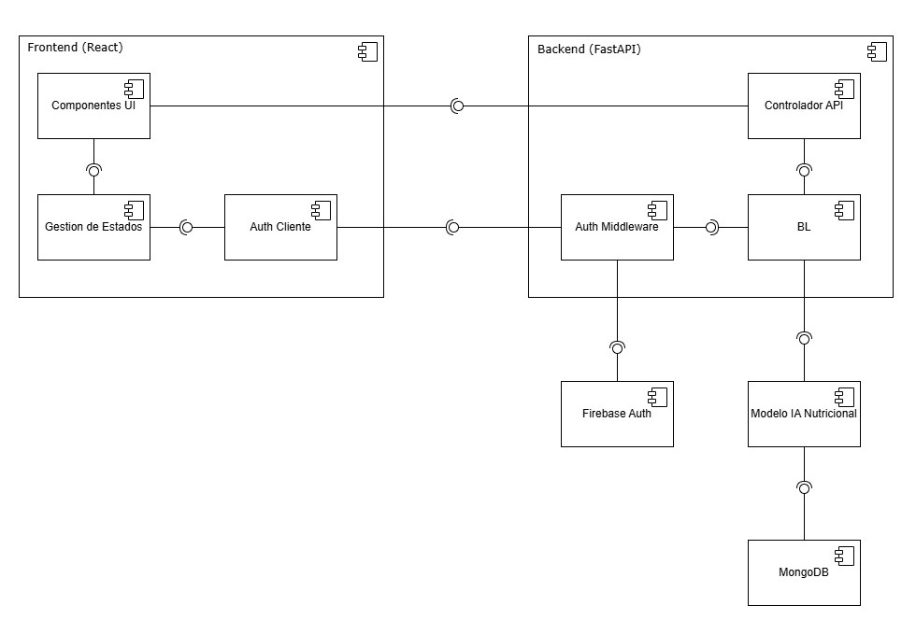
VISTA DE COMPONENTES
La vista de componentes desglosa los módulos clave que conforman la arquitectura general del sistema. Está dividido en dos grandes contenedores: Frontend (React) y Backend (FastAPI), cada uno compuesto por distintos subcomponentes que interactúan entre sí mediante interfaces bien definidas. En el frontend, los componentes de interfaz de usuario se comunican con el sistema de gestión de estados y el cliente de autenticación. Este último interactúa con el middleware de autenticación del backend para validar tokens JWT usando Firebase Auth. Una vez autenticado, el Controlador de API conecta con la Lógica de Negocio (BL), que a su vez se comunica con el modelo de IA nutricional para generar planes alimenticios personalizados, y finalmente guarda los resultados en MongoDB.

Slide 6
VISTA DE COMPONENTES – CATÁLOGO DE ELEMENTOS Y RELACIONES
Elemento 1 | Relación | Elemento 2
Componentes UI | Se comunica con | Gestión de Estados
Gestión de Estados | Se comunica con | Auth Cliente
Auth Cliente | Se comunica con | Auth Middleware
Auth Middleware | Consulta autenticación a | Firebase Auth
Componentes UI | Llama a | Controlador API
Controlador API | Invoca | BL (Lógica de Negocio)
Auth Middleware | Interactúa con | BL (Lógica de Negocio)
BL | Solicita predicción a | Modelo IA Nutricional
Modelo IA Nutricional | Guarda/lee datos de | MongoDB

Slide 7
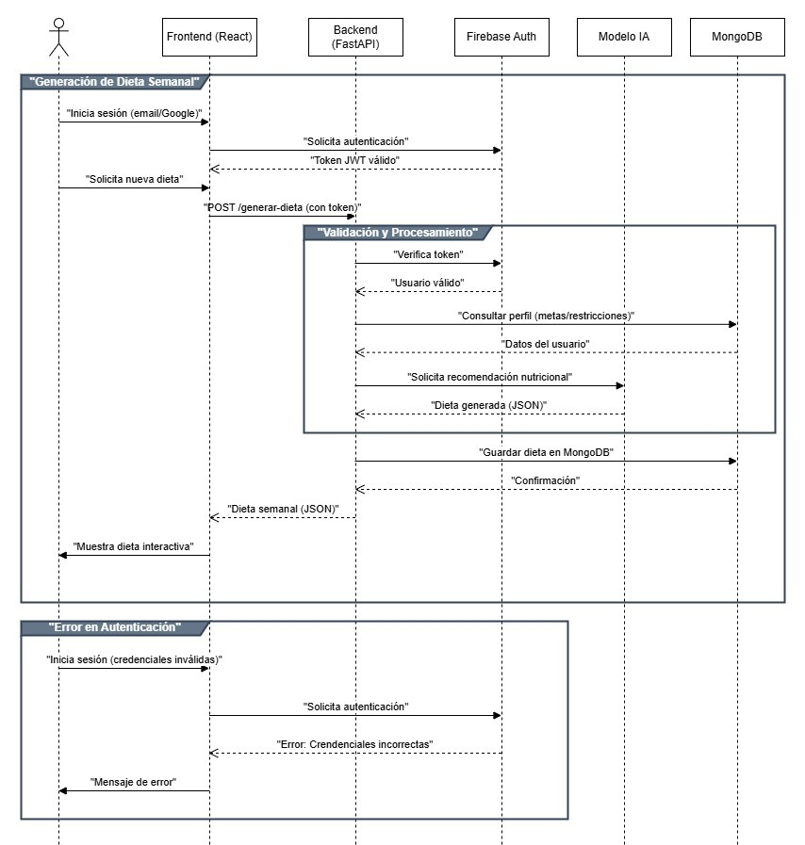
VISTA DE PROCESOS
La vista de procesos muestra la secuencia de interacción entre los componentes principales del sistema durante la generación de una dieta semanal personalizada. En este escenario, el usuario inicia sesión desde el frontend, se autentica a través de Firebase Auth, y posteriormente realiza una solicitud para generar una nueva dieta. El backend, desarrollado en FastAPI, verifica el token JWT recibido, consulta el perfil nutricional del usuario desde la base de datos, y solicita al modelo de IA una recomendación de menú acorde a sus metas y restricciones. Una vez generada la dieta, esta se guarda en MongoDB y se envía la respuesta al frontend. También se contempla un flujo alternativo de error cuando las credenciales son inválidas, retornando un mensaje de error al usuario.

Slide 8
VISTA DE PROCESOS – CATÁLOGO DE ELEMENTOS Y RELACIONES
Elemento 1 | Relación | Elemento 2
Usuario (Actor) | Interactúa con | Frontend (React)
Frontend (React) | Envía solicitud de autenticación a | Firebase Auth
Firebase Auth | Retorna token JWT a | Frontend (React)
Frontend (React) | Envía solicitud POST con token a | Backend (FastAPI)
Backend (FastAPI) | Verifica token con | Firebase Auth
Backend (FastAPI) | Consulta perfil de usuario en | MongoDB
Backend (FastAPI) | Envía datos del usuario a | Modelo IA
Modelo IA | Devuelve dieta generada (JSON) a | Backend (FastAPI)
Backend (FastAPI) | Guarda dieta en | MongoDB
Backend (FastAPI) | Retorna dieta (JSON) a | Frontend (React)
Frontend (React) | Muestra dieta al | Usuario (Actor)
Firebase Auth | Devuelve error si credenciales inválidas a | Backend (FastAPI)
Backend (FastAPI) | Retorna mensaje de error a | Frontend (React)
Frontend (React) | Muestra mensaje de error al | Usuario (Actor)

Slide 9
VISTA FÍSICA
Lorem impsum

Slide 10
VISTA DE FÍSICA – CATÁLOGO DE ELEMENTOS Y RELACIONES

Slide 11
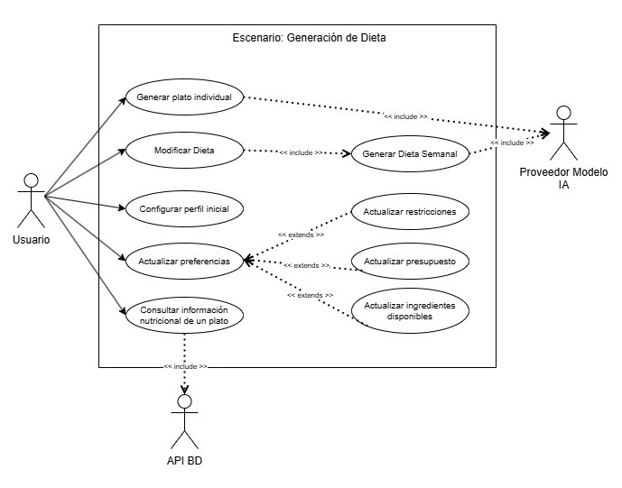
ESCENARIO 1
El escenario "Generación de Dieta" describe las funcionalidades clave de un sistema de planificación de dietas, centrado en la creación y personalización de platos y dietas según las necesidades del usuario. Incluye acciones como generar platos individuales, modificar dietas existentes y configurar preferencias iniciales (como restricciones alimentarias, presupuesto o ingredientes disponibles). Las relaciones "include" indican que ciertas acciones son parte esencial del proceso principal, mientras que "extends" sugiere que otras funcionalidades (como actualizar preferencias o consultar información nutricional) extienden o complementan el flujo base. El proveedor de modelo de IA actúa como un actor externo que posiblemente aporta inteligencia artificial para optimizar las recomendaciones.

Slide 12
ESCENARIO 1 – CATÁLOGO DE ELEMENTOS Y RELACIONES

Slide 13
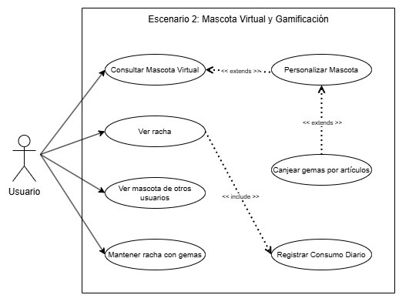
ESCENARIO 2
El escenario "Mascota Virtual y Gamificación" presenta un sistema interactivo que utiliza elementos de gamificación para motivar al usuario en el seguimiento de su dieta. La mascota virtual actúa como un incentivo visual, donde el usuario puede consultar su estado, personalizarla y mantener una "racha" de consumo diario registrado, posiblemente recompensado con gemas. La acción de "ver mascota de otros usuarios" fomenta la interacción social, mientras que "registrar consumo diario" es fundamental para mantener la racha. Las relaciones "<< extends >>" indican que ciertas funcionalidades (como personalizar la mascota o ver la racha) extienden el comportamiento base, mientras que "<< include >>" señala que otras son parte esencial del proceso (como ver mascotas de otros usuarios).

Slide 14
ESCENARIO 2 – CATÁLOGO DE ELEMENTOS Y RELACIONES

